Slide 1





TRƯỜNG TIỂU HỌC LÊ HỒNG PHONG
TIẾNG VIỆT LỚP 1
Người thực hiện: Nguyễn Thanh Hương

Slide 2
KHỞI ĐỘNG

Slide 3
c C | a A | o O | « ¤ | ¬ ¥ | d D | ® §
e E | ª £ | l L | b B | g G | h H | i I
ia | gh | gi | k K | kh | m M | n N
nh | ng | ngh | p P | ph | qu | r R
s S | x X | t T | th | tr | ch | u U
ư Ư | v V | y Y

Slide 4
Dì Tư
Dì Tư là y tá. Trưa qua, dì ra y tế xã. Khi về, dì ghé nhà Hà. Dì chỉ cho Hà vẽ. Hà vẽ lá, vẽ ve. Hà vẽ c¶ bé Lê.

Slide 5


Slide 6

1. Tìm chữ hoa trong câu
Dì Tư là y tá.

Slide 7
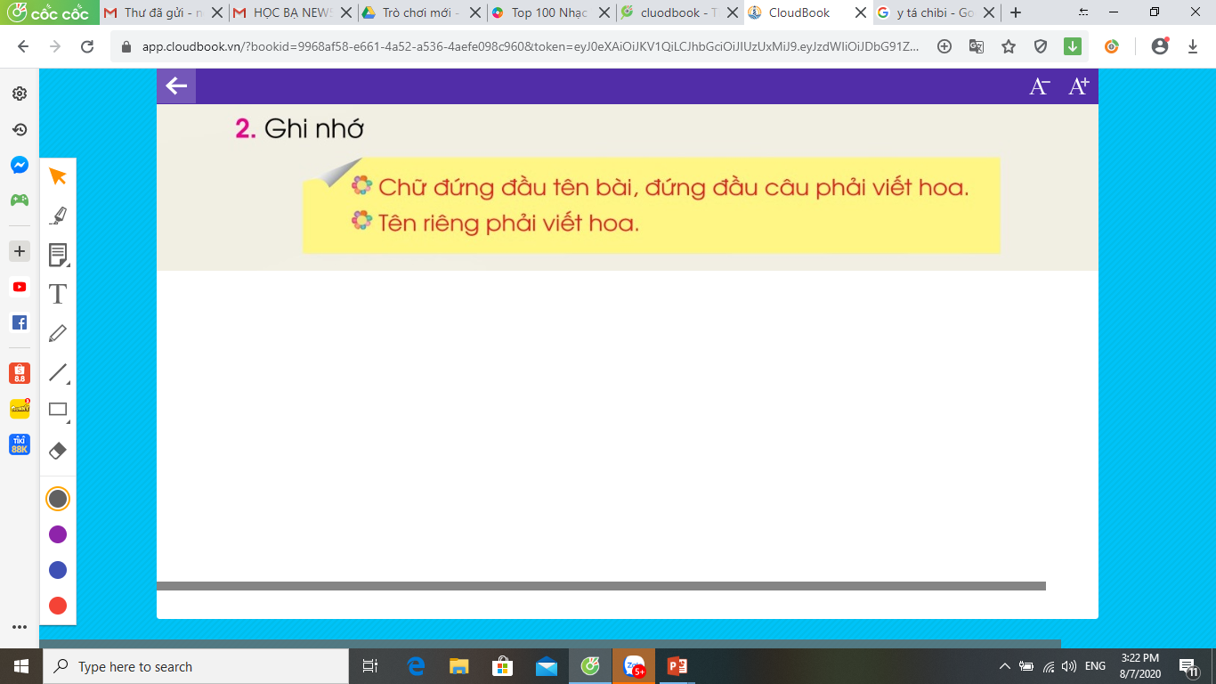


2. Ghi nhớ

Slide 8
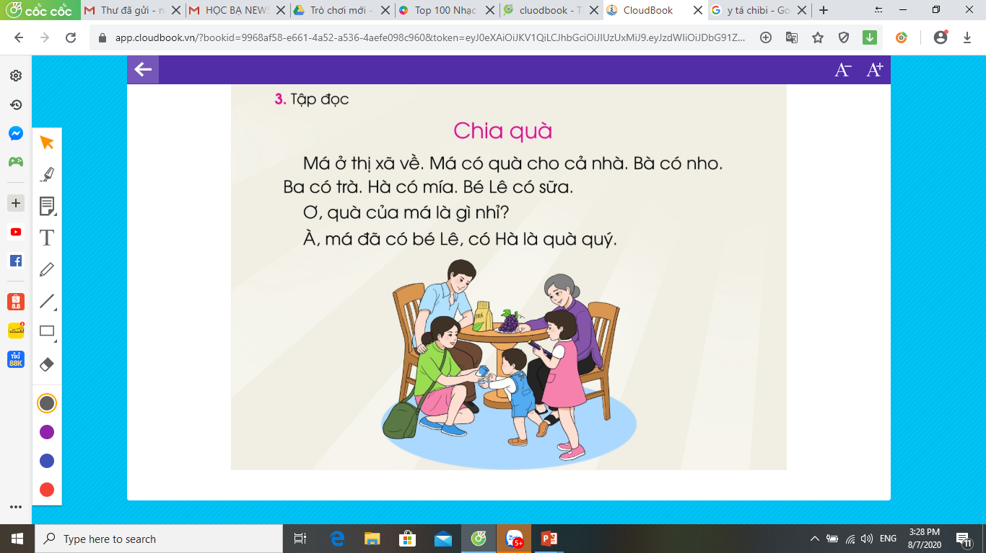
3. Tập đọc

Slide 9
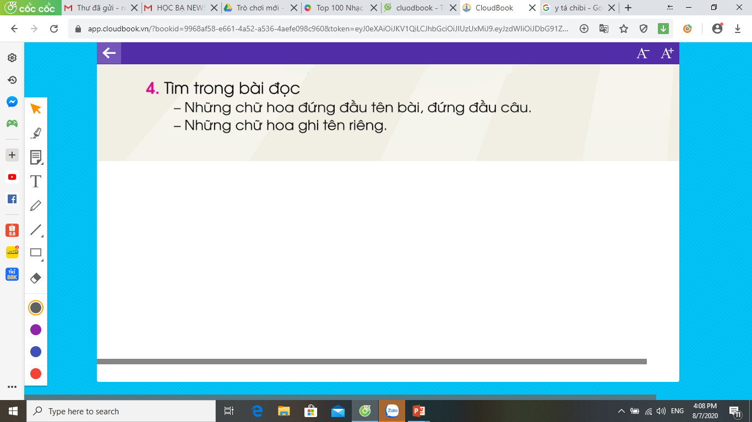

Slide 12
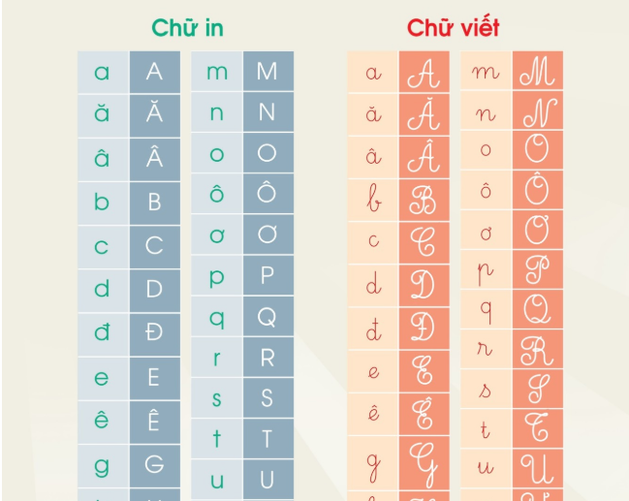
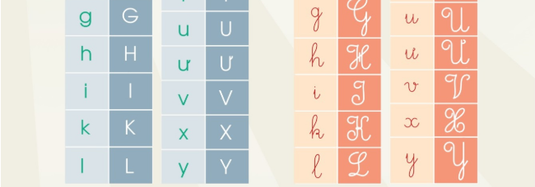

Slide 13

XIN CHÂN THÀNH CẢM ƠN!

